Slide 1
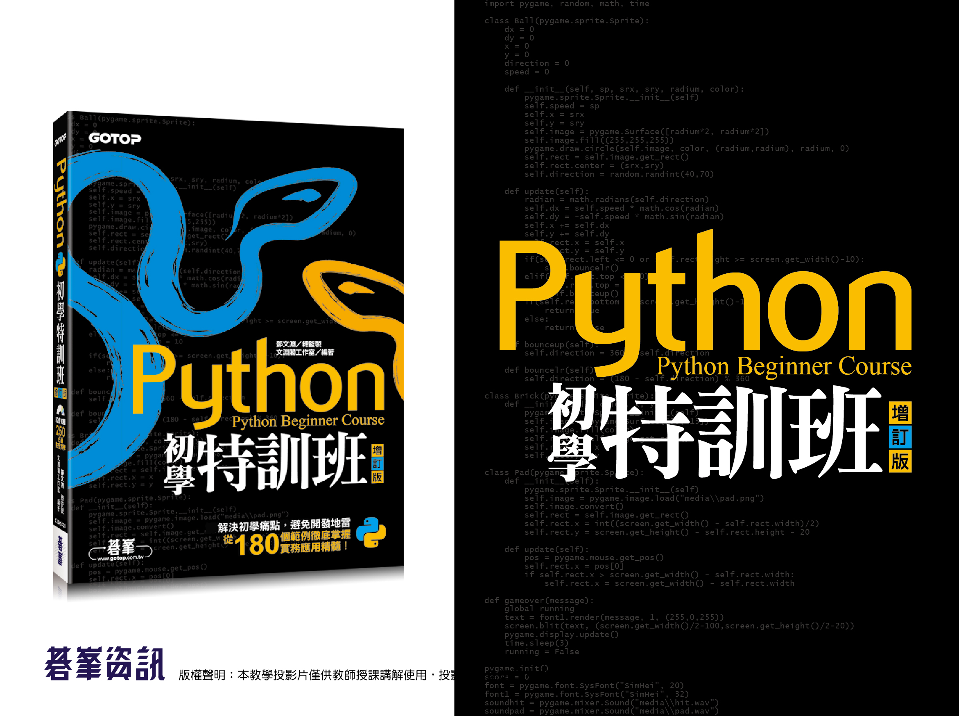

Slide 2
Python 也有處理多媒體檔案的能力，除了圖片之外，音樂音效的播放也很重要。
如果要播放音效，可以利用 pygame 套件中的 mixer 物件。mixer 物件中可以使用 Sound 和 music 物件進行音效的播放。不同的是 Sound 物件適合播放較短的音效，如 OGG 和 WAV 音效檔；而 music 物件除了也可以播放 OGG 和 WAV 音效檔，也可以播放時間較久旳MP3 音效檔，並進行相關的控制。
15
實戰：音樂播放器
15.1 關於音樂與音效的播放
15.2 音效播放
15.3 音樂播放

Slide 3

15.1 關於音樂與音效的播放
15.1.1 使用 pygame 套件
首先必須安裝 pygame 套件，如下：
安裝 pygame 套件之後，即可以匯入套件，並從 pygame 匯入 mixer 物件。
15.1.2 mixer 物件
mixer 物件可以播放音效，使用 mixer 前必須以 init() 初始化。

Slide 4
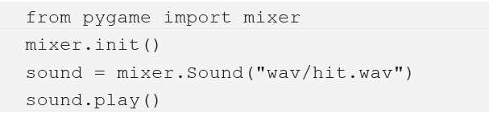
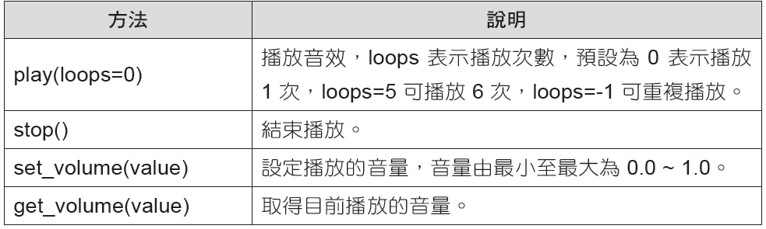
15.2 音效播放
15.2.1 Sound 物件
語法：
例如：建立 Sound 物件 sound ，播放<hit.wav> 音效一次。(<sound1.py>)
利用 Sound 提供的方法，可以控制音效的播放，Sound 物件提供下列方法：

Slide 5
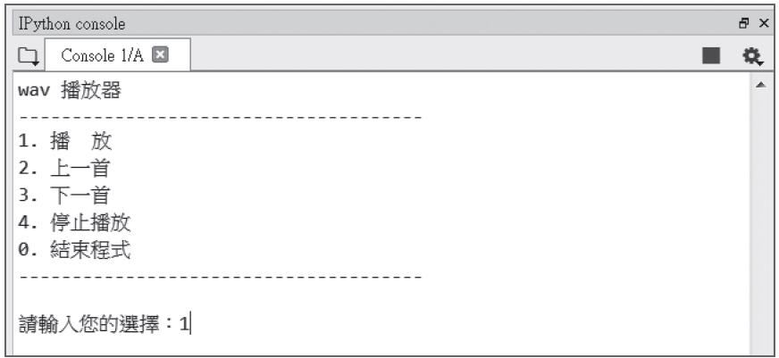
15.2.2 實戰：音效播放器
應用程式總覽
程式在執行後預設會將 WAV 音效檔載入清單中，按下 播放 鈕即可開始播放，同時顯示「正在播放 xxx 音效訊息」。
播放過程中，可以按下 上一首、下一首 鈕播放清單中的上一首、下一首音效，按 停止播放 鈕 停止播放，按下 結束 鈕則會結束應用程式並結束音效播放。

Slide 6
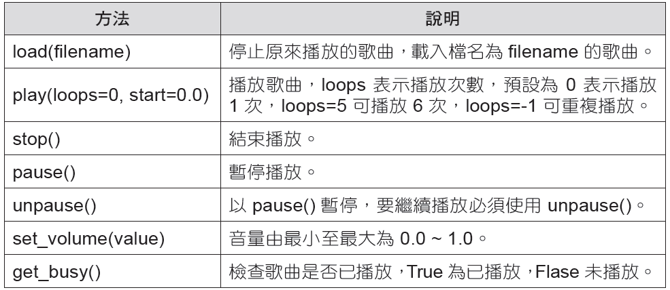
15.3 音樂播放
15.3.1 music 物件
music 除了可以播放 OGG 和 WAV 音效檔，也可以播放 MP3 音效檔，較適合播放長的音效，而且可以調整音效播放的位置和暫停播放，功能較 Sound 物件強大。mixer 的 music 物件提供下列方法：

Slide 7
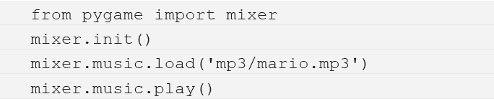
例如：播放 <mario.mp3> 歌曲一次。(<music1.py>)

Slide 8
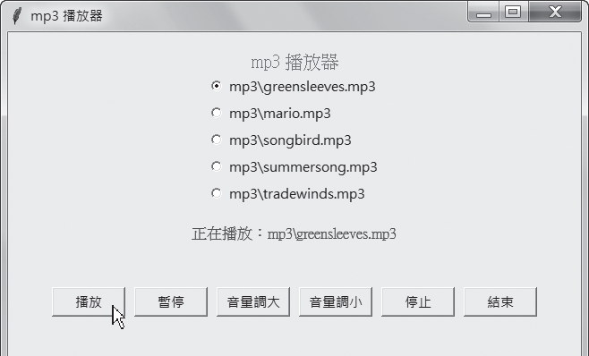
15.3.2 實戰：MP3 音樂播放器
應用程式總覽
從歌曲清單中，選擇指定的歌曲，按下 播放 鈕即可開始播放，同時顯示「正在播放 xxx 歌曲訊息」。
歌曲播放的過程中，可以暫停、停止播放，也可以調整聲音大小，按下 結束 鈕則會結束應用程式並結束音效播放。

